Slide 1


HÌNH HỌC 9
Trường:
GV:
Lớp:

Slide 2


Chuẩn bị của GIÁO VIÊN và HỌC SINH
SÁCH GIÁO KHOA, PHIẾU HỌC TẬP, THƯỚC THẲNG
4 BẢNG PHỤ GHI BÀI TẬP 53/SGK/TR 89
1. GIÁO VIÊN
- SÁCH GIÁO KHOA, THƯỚC THẲNG, BẢNG NHÓM
2. HỌC SINH

Slide 3




CHÚ THÍCH
HĐ:
NHÓM
HĐ:
CÁ NHÂN
HĐ:
CẶP ĐÔI
Viết bài

Slide 4
B
KHỞI ĐỘNG
O
C
Hãy trả lời các câu hỏi sau:
Thế nào là đường tròn ngoại tiếp tam giác?
Nêu cách vẽ đường tròn tâm O đi qua các đỉnh của tam giác ABC cho trước?
Vẽ được mấy đường tròn đi qua các đỉnh của tam giác ABC? Vì sao?
Tam giác ABC và đường tròn tâm O có quan hệ gì?
A
D
Đường tròn ngoại tiếp tam giác là đường tròn đi qua 3 đỉnh của tam giác đó.
Cách vẽ: Vẽ hai đường trung trực của hai cạnh tam giác, giao điểm hai đường trên là tâm đường tròn nội tiếp tam giác đó
Vẽ được một và chỉ một đường tròn đi qua các đỉnh của tam giác ABC.
Tam giác ABC nội tiếp đường tròn tâm O, hay đường tròn tâm O ngoại tiếp tam giác ABC
Mỗi tam giác đều vẽ được một đường tròn đi qua 3 đỉnh. Ta có thể vẽ được đường tròn đi qua bốn điểm bất kì được không?

Slide 5


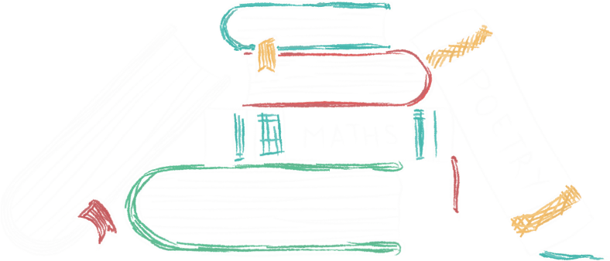
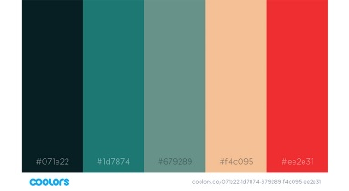
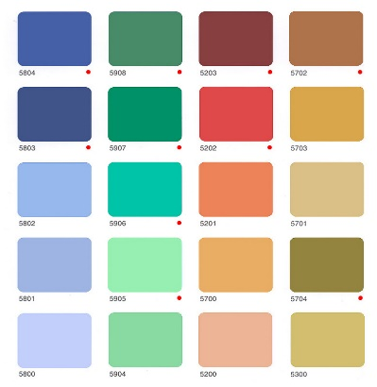

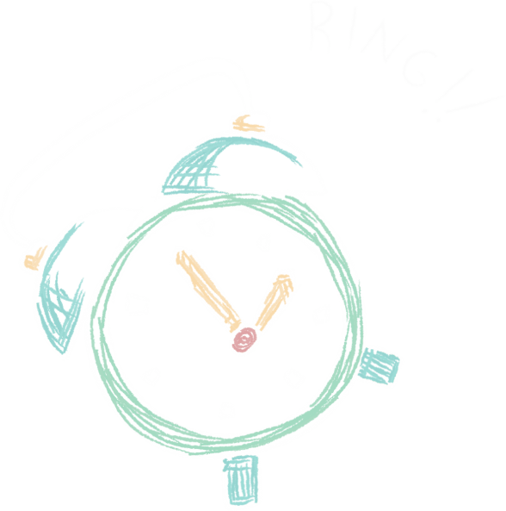


BÀI 7
T
Ứ
G
I
Á
C
N
Ộ
I
T
I
Ế
P

Slide 6
MỤC TIÊU
Phát biểu và nắm được định nghĩa tứ giác nội tiếp.
Nắm được tính chất về góc của tứ giác nội tiếp.
Nắm được dấu hiệu để nhận biết tứ giác nội tiếp.

Slide 7

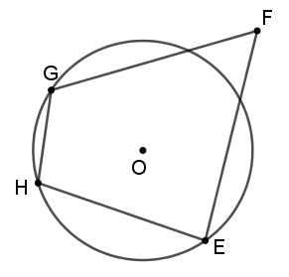
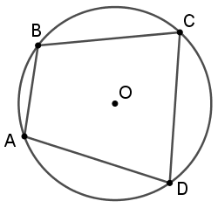
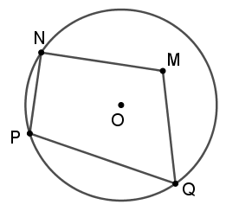
HOÀN THÀNH NHIỆM VỤ SAU
Tứ giác ABCD có 4 đỉnh nằm trên một đường tròn (O)
Tứ giác HGFE có đỉnh F, tứ giác MNPQ có đỉnh M không nằm trên đường tròn (O)
NHIỆM VỤ 1
Nhận xét vị trí các đỉnh của mỗi tứ giác với đường tròn tâm O.
ABCD là tứ giác nội tiếp đường tròn
2.
HÌNH 1
HÌNH 2
HÌNH 3

Slide 8
1. ĐỊNH NGHĨA
Tứ giác có bốn đỉnh nằm trên một đường tròn gọi là tứ giác nội tiếp đường tròn (gọi tắt là tứ giác nội tiếp), khi đó (O) ngoại tiếp tứ giác ABCD
2.
Ví dụ: Tứ giác ABCD là tứ giác nội tiếp (O)
HÌNH 2

Slide 9
? Muốn vẽ một tứ giác nội tiếp ta làm như thế nào
A
D
Bước 1: Vẽ đường tròn
Bước 2: Lấy 4 điểm thuộc đường tròn
Bước 3: Nối các đỉnh lại với nhau.
B
2.
C

Slide 10
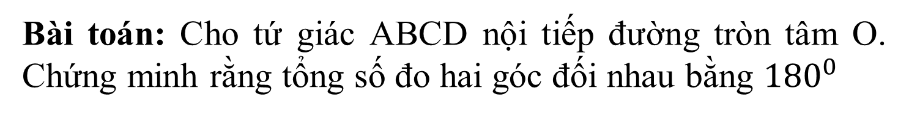
HOÀN THÀNH NHIỆM VỤ SAU
NHIỆM VỤ SỐ 2
Bài toán: Cho tứ giác ABCD nội tiếp đường tròn tâm O. Chứng minh rằng tổng số đo hai góc đối nhau bằng ${180}^{0}$
Yêu cầu 1: Vẽ hình, viết giả thiết kết luận
Yêu cầu 2: Nêu cách chứng minh.
Yêu cầu 3: Trình bày cách chứng định lí.
2.
Thảo luận nhóm (mỗi dãy 1 nhóm)
Nhóm nhanh nhất, đúng và trình bày rõ ràng nhất được 2 sao, nhóm nhì được 1 sao, hai nhóm còn lại không có sao.

Slide 11
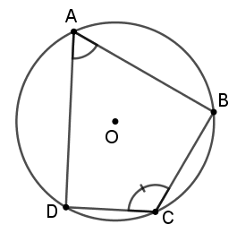






ĐỊNH LÍ
BÀI TOÁN
Trong một tứ giác nội tiếp, tổng số đo hai góc đối nhau bằng ${180}^{0}$
$$chứng minh:$$
ABCD là tứ giác nội tiếp (O)
GT
Ta có:
$\hat{A}=\frac{1}{2}sđ , \hat{C}=\frac{1}{2}$ sđ
(TC số đo cung bị chắn)
KL
$$\hat{A}+\hat{C}=\hat{B}+\hat{D}={180}^{0}$$
$$\hat{A}+\hat{C}=\frac{1}{2}sđ +\frac{1}{2} sđ$$
$=\frac{1}{2}.{360}^{0}={180}^{0}$
Chứng minh tương tự, ta có:
$$\hat{B}+\hat{D}={180}^{0}$$

Slide 12
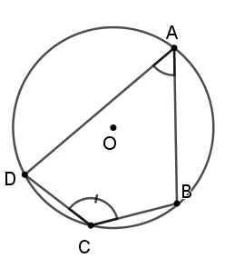

HOÀN THÀNH CÁC NỘI DUNG SAU
NHIỆM VỤ SỐ 3
Yêu cầu 1: Phát biểu định lí đảo.
Yêu cầu 2: Vẽ hình, viết giả thiết kết luận.
ĐỊNH LÍ ĐẢO
2.
Tứ giác ABCD,
$$\hat{A}+\hat{C}={180}^{0}$$
GT
KL
Tứ giác ABCD nội tiếp

Slide 13

TRẢ LỜI CÂU HỎI
CÂU HỎI
Nêu dấu hiệu nhận biết tứ giác nội tiếp?
4. DẤU HIỆU NHẬN BIẾT TỨ GIÁC NỘI TIẾP
2.
Dấu hiệu 1: Bốn điểm cùng nằm trên 1 đường tròn thì tứ giác đó nội tiếp.
Dấu hiệu 2: Hai góc đối bằng ${180}^{0}$.

Slide 14
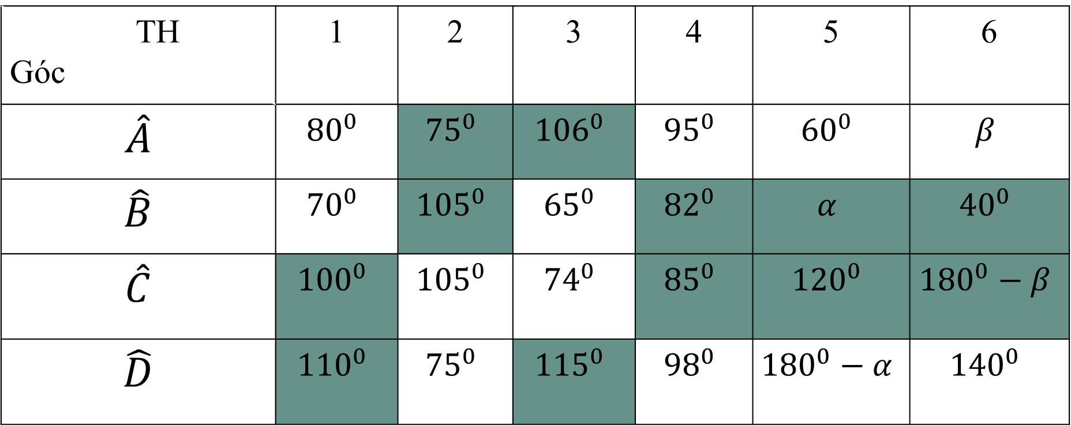
Bài 53/SGK: Tìm số đo các góc còn lại?
TH Góc | 1 | 2 | 3 | 4 | 5 | 6
$$\hat{A}$$ | $${80}^{0}$$ | $${75}^{0}$$ | $${106}^{0}$$ | $${95}^{0}$$ | $${60}^{0}$$ | $$β$$
$$\hat{B}$$ | $${70}^{0}$$ | $${105}^{0}$$ | $${65}^{0}$$ | $${82}^{0}$$ | $$α$$ | $${40}^{0}$$
$$\hat{C}$$ | $${100}^{0}$$ | $${105}^{0}$$ | $${74}^{0}$$ | $${85}^{0}$$ | $${120}^{0}$$ | $${180}^{0}−β$$
$$\hat{D}$$ | $${110}^{0}$$ | $${75}^{0}$$ | $${115}^{0}$$ | $${98}^{0}$$ | $${180}^{0}−α$$ | $${140}^{0}$$

Slide 15

BÀI 54/SGK/TR 89
QUY ĐỊNH
Chia đội: Chia lớp thành 4 nhóm, chọn một nhóm trưởng và một thư kí.
Thảo luận:
Các thành viên thảo luận nhóm tại bàn.
Đại diện các nhóm lên trình bày trên bảng.
Cho điểm: (chỉ cho điểm các nhóm làm đúng)
Thang điểm.
Các nhóm có số điểm cao nhất nhận được 3 sao, số điểm cao thứ hai nhận được 2 sao, hai nhóm còn lại nhận 1 sao
2.
Tiêu chí Điểm | Kết quả đúng | Trình bày rõ ràng, đẹp, dễ hiểu | Thuyết trình tự tin
 | 4 | 3 | 3

Slide 16

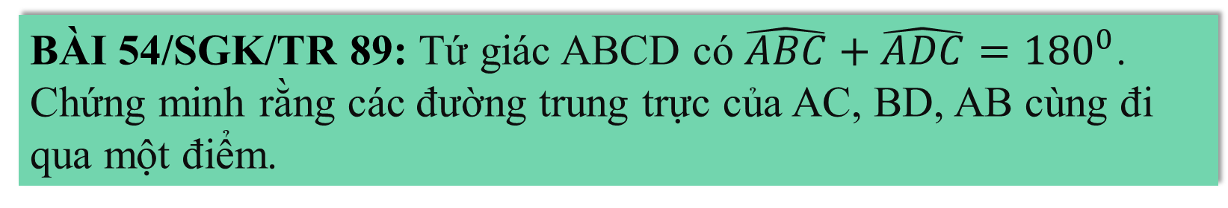
BÀI 54/SGK/TR 89: Tứ giác ABCD có $\hat{ABC}+\hat{ADC}={180}^{0}$. Chứng minh rằng các đường trung trực của AC, BD, AB cùng đi qua một điểm.
O là giao điểm các đường trung trực của AC, BD, AB
A
D
O
OA = OC
OB = OD
OA = OB
B
OA = OB = OC = OD
ABCD nội tiếp (O)
C
$$\hat{ABC}+\hat{ADC}={180}^{0}$$

Slide 17

BÀI 54/SGK/TR 89:
Tứ giác ABCD có $\hat{ABC}+\hat{ADC}={180}^{0}$ nên nội tiếp được trong một đường tròn, gọi tâm của đường tròn là O. Ta có:
OA = OB = OC = OD
OA = OC nên O thuộc đường trung trực của AC
OB = OD nên O thuộc đường trung trực của BD
OA = OB nên O thuộc đường trung trực của AB.
Do đó, O thuộc đường trung trực của AC, BD, AB.
A
D
O
B
2.
C

Slide 18
? Cho tứ giác ABCD, EFGH hãy sử dụng compa kiểm tra xem tứ giác ABCD có nội tiếp đường tròn không?
Các bước kiểm tra 1 tứ giác có nội tiếp đường tròn hay không:
Bước 1: Vẽ 2 đường trung trực của 2 cạnh tứ giác
Bước 2: Gọi O là giao điểm hai đường trung trực trên
Bước 3: Vẽ đường tròn tâm O bán kính OA.
Bước 4: Kết luận
+ Nếu đường tròn (O) đi qua 4 đỉnh thì tứ giác đó nội tiếp đường tròn.
+ Nếu đường tròn chỉ đi qua 3 điểm thì tứ giác đó không nội tiếp đường tròn.
F
B
E
A
O
O
G
H
D
C
Tứ giác ABCD nội tiếp (O)
Tứ giác ABCD KHÔNG nội tiếp

Slide 19
Mỗi tam giác đều vẽ được một đường tròn đi qua 3 đỉnh. Ta có thể vẽ được đường tròn đi qua bốn điểm bất kì được không?
Mỗi tam giác sẽ vẽ được một đường tròn đi qua 3 đỉnh, nhưng không phải lúc nào ta cũng vẽ được đường tròn đi qua 4 đỉnh của một tứ giác.

Slide 20


? Trong các hình sau hình nào nội tiếp đường tròn
Hình chữ nhật
Hình vuông
Hình bình hành
Hình thoi
Hình thang cân
Hình thang vuông

Slide 21
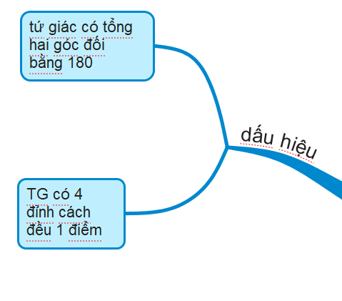
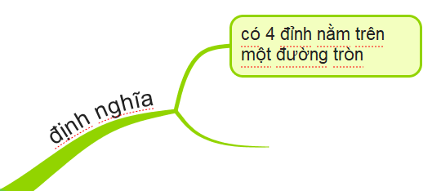

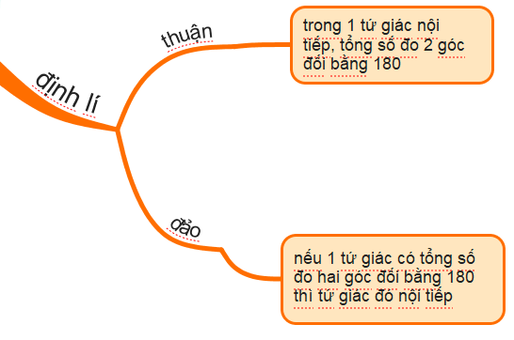
0
A
0
D
B
C
0

Slide 22







TIÊU DIỆT
CORONA VIRUS
PLAY

Slide 23

GIỚI THIỆU
Dịch virus Corona, còn được gọi là dịch viêm phổi cấp do chủng mới của virus corona hay dịch viêm phổi Vũ Hán (bệnh được gọi chính thức là COVID-19 bởi WHO) là một dịch bệnh truyền nhiễm gây ra bởi virus SARS 2 (SARS-CoV 2) đang ảnh hưởng nhiều quốc gia trên thế giới, trong đó có Việt Nam.

Slide 24

CÁCH CHƠI
- Giả sử với mỗi câu trả lời đúng, em sẽ tiêu diệt được một khuẩn virus corona.
- Hãy tiêu diệt hết tất cả các khuẩn virus này và giúp thế giới của chúng ta trở nên an toàn hơn.
Thời gian suy nghĩ cho câu 1; 2; 3 là 20 giây; câu 4 là 2 phút.
Các em sẽ hoạt động cá nhân và hoàn thiện vào phiếu bài tập
Chúc các em thành công!

Slide 25


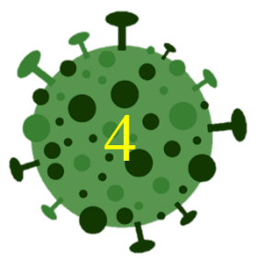

TIÊU DIỆT
CORONA VIRUS
1
2
3
4
Hướng dẫn về nhà

Slide 26





00
20
19
18
17
16
15
14
13
12
11
10
09
08
07
06
05
04
03
02
01
Câu 1: Trong một tứ giác nội tiếp, tổng số đo hai góc đối nnhau bằng bao nhiêu độ?
${90}^{0}$.
${120}^{0}$.
${180}^{0}$.
${360}^{0}$.

Slide 27


20
19
18
17
16
15
14
13
12
11
10
09
08
07
06
05
04
03
02
01
00
Câu 2: Cho tứ giác ABCD nội tiếp đường tròn, có $\hat{BAD}=70°$ . Tính $\hat{BCD}?$
${30}^{0}$.
${55}^{0}$.
${70}^{0}$.
${110}^{0}$.

Slide 28

20
19
18
17
16
15
14
13
12
11
10
09
08
07
06
05
04
03
02
01
00
Câu 3: Chọn phát biểu sai:
Tứ giác nội tiếp là tứ giác có bốn đỉnh cùng nằm trên một đường tròn.
Nếu một tứ giác có tổng hai góc đối nhau bằng ${180}^{0}$thì tứ giác đó là tứ giác nội tiếp đường tròn.
Một tứ giác bất kì luôn luôn nội tiếp đường tròn.
Trong một tứ giác nội tiếp, tổng số đo hai góc đối nhau bằng ${180}^{0}$.

Slide 29
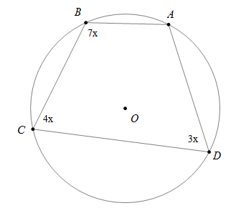

02:00
01:59
01:58
01:57
01:56
01:55
01:54
01:53
01:52
01:51
01:50
01:49
01:48
01:47
01:46
01:45
01:44
01:43
01:42
01:41
01:40
01:39
01:38
01:37
01:36
01:35
01:34
01:33
01:32
01:31
01:30
01:29
01:28
01:27
01:26
01:25
01:24
01:23
01:22
01:21
01:20
01:19
01:18
01:17
01:16
01:15
01:14
01:13
01:12
01:11
01:10
01:09
01:08
01:07
01:06
01:05
01:04
01:03
01:02
01:01
01:00
00:59
00:58
00:57
00:56
00:55
00:54
00:53
00:52
00:51
00:50
00:49
00:48
00:47
00:46
00:45
00:44
00:43
00:42
00:41
00:40
00:39
00:38
00:37
00:36
00:35
00:34
00:33
00:32
00:31
00:30
00:29
00:28
00:27
00:26
00:25
00:24
00:23
00:22
00:21
00:20
00:19
00:18
00:17
00:16
00:15
00:14
00:13
00:12
00:11
00:10
00:09
00:08
00:07
00:06
00:05
00:04
00:03
00:02
00:01
00:00
Câu 4: Số đo của $\hat{A}$ trong hình vẽ dưới đây là:
${110}^{0}$.
${90}^{0}$.
${108}^{0}$
${100}^{0}$.

Slide 30
HƯỚNG DẪN VỀ NHÀ
Học thuộc định nghĩa, định lí và các tính chất.
BTVN: bài 55 SGK trang 89.
Xem lại các bài tập đã giải, và các bài tập luyện tập để tiết sau luyện tập

Slide 31


